Slide 1
今 日 彌 撒
禮儀年甲年將臨期第四主日
請關掉手機或轉至振動位置,準備好心靈，彌撒即將開始。

Slide 2
進 堂 曲
主請來

Slide 3
主請來
Maranatha ! 主基督請來！
我是葉瑟的根苗達味後裔，
明亮的曉明之星, 上主之光。
聖神與新娘齊說:「請來」
願凡聞其聲者亦說:「請來!」
主請來 1 of 2

Slide 4
Maranatha ！主基督請來！
3. 凡口渴者，請他前來；
凡心懷熱望者請他前來
暢飲永生的活水。
4. 是，我快要來！阿們！
請來，我主耶穌！
主請來 2 of 2

Slide 5
致 候 詞
主禮：因父、及子、
及聖神之名。
全體：阿 們。

Slide 6
主禮：願天父的慈愛，
基督的聖寵，
聖神的恩賜，
與你們同在。
全體：也與你的心靈同在。

Slide 7
主禮：
各位教友，
現在我們大家認罪，
虔誠地舉行聖祭。
(靜默片刻)

Slide 8
主禮：全體:
我向全能的天主，
和各位教友，承認
我在思、言、行為上 的過失。

Slide 9
我罪、我罪、我的重罪。
為此，懇請
終身童貞聖母瑪利亞、
天使聖人、和你們各位
教友，為我祈求上主，
我們的天主。

Slide 10
主禮：願全能的天主垂
憐我們，赦免我們的罪，使我們得到永生。
全體：阿 們。

Slide 11
上主，求祢垂憐。
上主，求祢垂憐。
基督，求祢垂憐。
基督，求祢垂憐。
上主，求祢垂憐。
上主，求祢垂憐。

Slide 12
集 禱 經
主禮：……… ，祂和祢及聖神，永生永王。
全體：阿 們。

Slide 13
聖 道 禮 儀
讀 經 一
恭讀《依撒意亞先知書》

Slide 14
讀 經 一
那時候，上主又對阿哈次說：「你向上主、你的天主，要求一個徵兆吧！或求諸陰府深處，或求諸上天高處。」
阿哈次回答說：「我不要求，我不願試探上主。」
1 of 2

Slide 15
讀 經 一
依撒意亞說：「達味的家族，你們聽吧！你們使人厭惡還不夠，還要使我的天主厭惡嗎？因此，吾主要親自給你們一個徵兆：看，有一位貞女要懷孕生子，給他起名叫厄瑪奴耳。」
2 of 2

Slide 16
—上主的聖言—
全體：感謝天主

Slide 17
答 唱 詠
【答】：光榮的君王要進入城內，他就是萬軍的上主。

Slide 18
讀 經 二
恭讀《聖保祿宗徒致羅馬人書》

Slide 19
讀 經 二
基督耶穌的僕人保祿，蒙召作宗徒，被選拔去傳天主的福音。這福音是天主先前藉自己的先知，在聖經中論及他的兒子、我們主耶穌基督，所預許的。他按肉身，是生於達味的後裔。按至聖的神性，由於他從死者中復活，被立為具有大能的天主之子。
1 of 2

Slide 20
讀 經 二
藉著他，我們領受了宗徒職務的恩寵，為使萬民服從信德，以光榮他的聖名，其中也有你們這些蒙召屬於耶穌基督的人。
我保祿致書給一切住在羅馬，為天主所鍾愛，並蒙召為聖徒的人：願恩寵與平安，由我們的天主父，和我們的主耶穌基督，賜與你們。
2 of 2

Slide 21
—上主的聖言—
全體：感謝天主

Slide 22
福 音 前 歡 呼
阿肋路亞

Slide 23
福 音
主禮：願主與你們同在
全體：也與你的心靈同在
主禮：恭讀聖瑪竇福音
全體：主願光榮歸於祢

Slide 24
福 音
耶穌基督的誕生是這樣的：他的母親瑪利亞，許配於若瑟後，在同居前，因聖神有孕的事，已顯示出來。她的丈夫若瑟，因是義人，不願公開羞辱她，有意暗暗休退她。
1 of 3

Slide 25
福 音
當若瑟在思慮這事時，看，在夢中，上主的天使顯現給他，說：「達味之子若瑟，不要怕，娶你的妻子瑪利亞，因為在她內受生的，是出於聖神。她要生一個兒子；你要給他起名叫耶穌，因為他要把自己的民族，由他們的罪惡中拯救出來。」
2 of 3

Slide 26
福 音
這一切事的發生，是為應驗上主藉先知所說的話：「有一位貞女，將懷孕生子，人將稱他的名字為厄瑪奴耳，意思是：天主與我們同在。」
若瑟從夢中醒來，就照上主的天使所囑咐的去做，娶了他的妻子。
3 of 3

Slide 27
—上主的聖言—
全體：基督，我們讚美祢。

Slide 28
講 道

Slide 29
信 經
我信唯一的天主，
全能的聖父，天地萬物，無論有形無形，
都是祂所創造的。

Slide 30
我信唯一的主、
耶穌基督，
天主的獨生子。
祂在萬世之前，
由聖父所生。

Slide 31
祂是出自天主的天主，
出自光明的光明，
出自真天主的真天主。

Slide 32
祂是聖父所生，
而非聖父所造，
與聖父同性同體，
萬物是藉著祂而造成的。

Slide 33
祂為了我們人類，
並為了我們的得救，
從天降下。
｛鞠 躬｝
｛祂因聖神由童貞瑪利亞
取得肉軀，而成為人｝

Slide 34
祂在般雀比拉多執政時，
為我們被釘在十字架上，
受難而被埋葬。
祂正如聖經所載，
第三日復活了。

Slide 35
祂升了天，
坐在聖父的右邊，
祂還要光榮地降來，
審判生者死者，
祂的神國萬世無疆。

Slide 36
我信聖神，
祂是主及賦予生命者，由聖父聖子所共發。
祂和聖父聖子，
同受欽崇，同享光榮。
祂曾藉先知們發言。

Slide 37
我信唯一、至聖、至公、
從宗徒傳下來的教會。
我承認赦罪的聖洗，
只有一個。

Slide 38
我期待死人的復活，及來世的生命。
阿們。

Slide 39
信 友 禱 詞
領:我們同聲祈禱
全體：求主俯聽我們

Slide 40
2025 禧 年 禱 文
天上之父，願祢賜予我們對祢聖子、我們的兄長耶穌基督的信德，以及聖神在我們心中點燃的愛德之火，重新喚醒我們

Slide 41
對祢天國來臨的真福盼望。願祢的恩寵將我們轉化，成為福音種子不倦的耕耘者；願這些種子從內在轉化人性與寰宇，懷著對新天新地的

Slide 42
確切期待——那時邪惡勢力終被擊潰，祢的光榮將永耀不息。願禧年之恩在我們「希望的旅人」心中，重燃對天鄉珍寶的渴慕；

Slide 43
願這恩寵將救主之喜樂與平安，廣傳於普世大地。祢是我們永受讚頌的天主，願光榮與讚美永歸於祢。 阿們。

Slide 44
聖 祭 禮 儀
奉 獻 曲
聖母領報歌

Slide 45
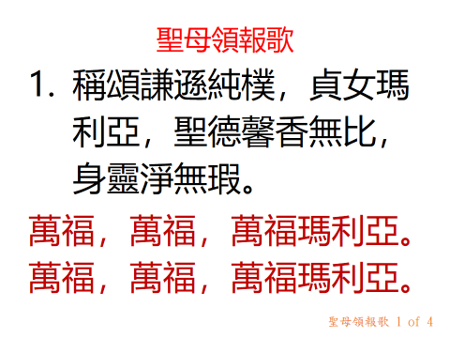

Slide 46
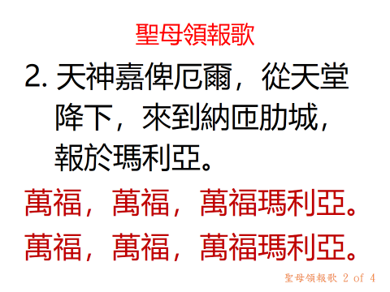

Slide 47
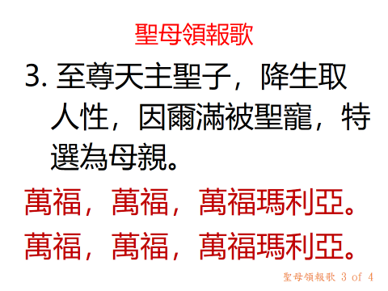

Slide 48
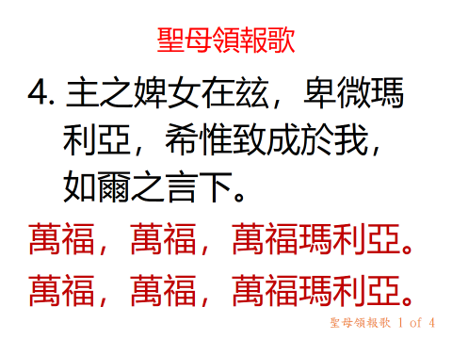

Slide 49
主禮：
各位教友：
請你們祈禱，望全能的
天主聖父，收納我和你
們共同奉獻的聖祭。

Slide 50
全體：
望上主從祢的手中，
收納這個聖祭，為讚
美並光榮祂的聖名，
也為我們和祂整個聖
教會的益處。

Slide 51
獻 禮 經
主禮：……….以上所求是靠我們的主基督。
全體：阿 們

Slide 52
感 恩 經
主禮：願主與你們同在。
全體：也與你的心靈同在。
主禮：請舉心向上。
全體：我們全心歸向上主。

Slide 53
主禮：請眾感謝主，
我們的天主。
全體：這是理所當然的。

Slide 54
聖、聖、聖、
上主、萬有的天主，
祢的光榮充滿天地。
歡呼之聲，響徹雲霄。
奉主名而來的當受讚美，歡呼之聲，響徹雲霄。

Slide 55
成 聖 體 禮
【請跪下】

Slide 56
全體：
基督，
我們傳報祢的聖死，阿們。
我們歌頌祢的復活，阿們。
我們期待祢光榮地來臨。阿們。阿們。

Slide 57
全能的天主聖父,一切崇敬和榮耀, 藉著基督, 偕同基督, 在基督內, 並聯合聖神, 都歸於祢, 直到永遠。 阿們。

Slide 58
領 聖 體 禮
主禮：…… 我們的天父，
願祢的名受顯揚，
願祢的國來臨，
願祢的旨意奉行在人間，
如同在天上。

Slide 59
求祢今天賞給我們
日用的食糧，
求祢寬恕我們的罪過，
如同我們寬恕別人一樣，
不要讓我們陷於誘惑，
但救我們免於凶惡。

Slide 60
全體：
天下萬國，
普世權威，
一切榮耀，
永歸於祢。

Slide 61
主禮：……
祢是天主，永生永王。
全體：阿 們。

Slide 62
主禮：願主的平安常與你
們同在。
全體：也與你的心靈同在
主禮：請大家互祝平安。

Slide 63
除免世罪的天主羔羊，
求祢垂憐我們。
除免世罪的天主羔羊，
求祢垂憐我們。
除免世罪的天主羔羊，
求祢賜給我們平安。

Slide 64
主禮：… , 蒙召來赴聖宴的人是有福的。
全體：
主，我當不起祢到我心裡來，只要祢說一句話，我的靈魂就會痊癒。

Slide 65
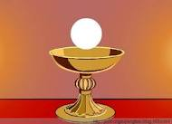
請教友依序恭領聖體

Slide 66
領 主 曲
天主聖子懇求降臨

Slide 67
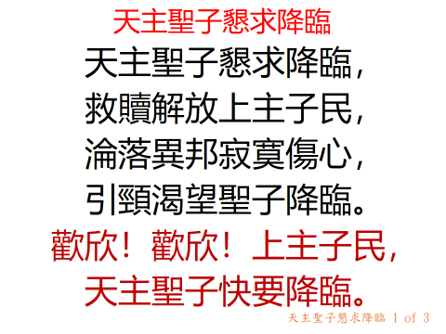

Slide 68
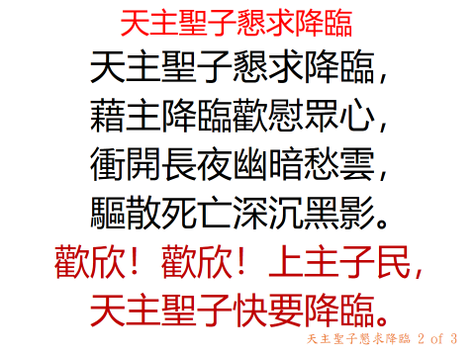

Slide 69
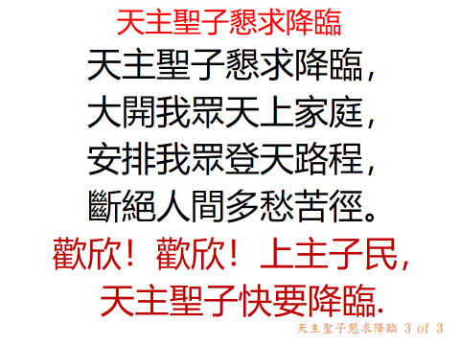

Slide 70
領 聖 體 後 經
主禮：
上主，……以上所求是靠
我們的主基督。
全體：阿們

Slide 71
主禮：願主與你們同在。
全體：也與你心靈同在。
主禮：願全能的天主，
聖父、聖子、
聖神，降福你們。
全體: 阿們。

Slide 72
主禮：彌撒禮成。你們
去傳報福音吧！
全體：感謝天主。

Slide 73
禮 成 曲
快來至聖默西亞

Slide 74
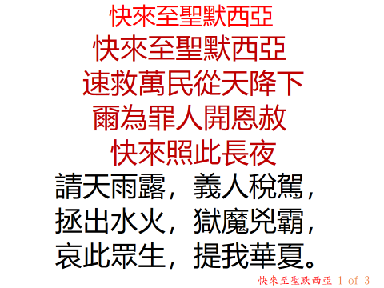

Slide 75
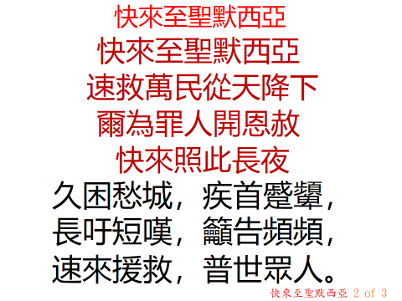

Slide 76
